Slide 1
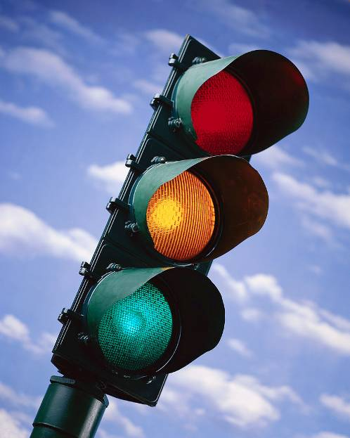

VARNO NA POTI V ŠOLO

Slide 2



Slide 3
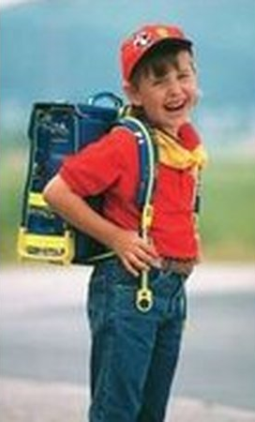



Slide 4
Zakon o varnosti cestnega prometa določa:
Rumena rutica in odsevnik: Kot obvezo za osnovnošolce v prvem in drugem razredu nalaga zakon o varnosti cestnega prometa uporabo rumene rutice in odsevnika.
Spremstvo otrok: Otroci na poti v vrtec ali prvi razred osnovne šole ter domov morajo imeti spremstvo polnoletne osebe, lahko pa jih spremlja tudi otrok, starejši od 10 let ali mladoletnik, če to dovolijo starši ali skrbniki.
Pripenjanje otrok v avtomobilu: Med vožnjo v avtomobilu mora biti otrok, mlajši od 12 let ali manjši od 150 cm pripet z varnostnim pasom in sme sedeti le na zadnjem sedežu.

Slide 5
VARNO NA POTI V ŠOLO
Zapis v zvezek:
HODIM PO PLOČNIKU ALI OB ROBU CESTIŠČA. CESTO PREČKAM LE NA PREHODU ALI PODHODU. V AVTU SEDIM ZADAJ IN SEM PRIPRT Z VARNOSTNIM PASOM.
Nariši sebe, kako prihajaš v šolo.

Slide 6

KONEC
Pripravila: Ema Hribovšek, OŠ Maksa Pečarja, Črnuče

